Slide 1

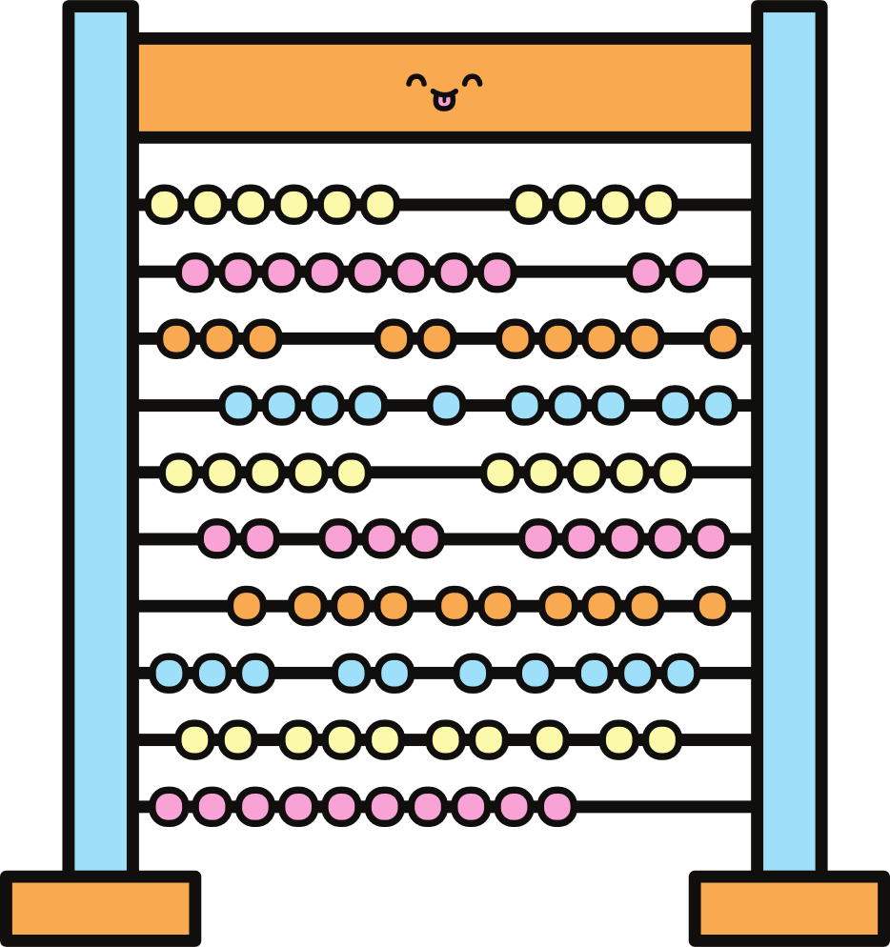
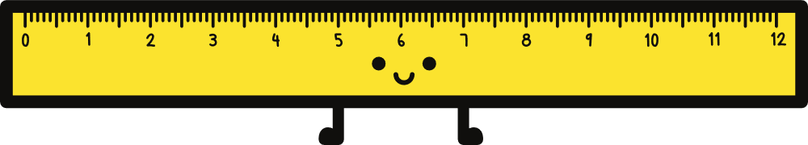
4
6
5
meet
رياضيّات عَبر ألـ
2
0
1
معلمات ومعلمين، أهلًا بكم، في عارضة الشرائح التي أمامكم عدّة نشاطات ملائمة لدرس قصير بموضوع معرفة الأعداد حتى 1,000.
يمكن الاستعانة بها في الدروس التزامنية (وأيضا كمهام قصيرة في الدروس داخل الصف).
النشاطات تلائم تلاميذ الصّف الثاني.
للتوسّع في الموضوع ولنشاطات أخرى، يمكنكم إيجادها في الموقع – وحدات تعليمية محوسبة في الفضاء التربوي
(ביחידות הוראה מתוקשבות במרחב הפדגוגי).
3
مَعرِفَة الأعداد حتى 1,000
الصّف الثاني
8
7
9

Slide 2
بينجو
610
521
501
اضغَطوا عليّ لِعرض بِطاقَة عَدد.

Slide 3
رَتّبوا الأعداد بِحَسب التَّرتيب مِن الأصغَر إلى الأكبَر.
اضغَطوا على الأعداد كَي تُحدِّدوا أماكنها الصَّحيحَة.
مَخزَن الأعداد
633
653
543
743
644
642
543
633
642
644
653
743
العَدَد الأصغَر
العَدَد الأكبَر
المصدر: وحدة تعليمية محوسبة_المبنى العشري_יחידת הוראה מתוקשבת- מבנה עשרוני

Slide 4

دونَ انْ تَحسِِبوا بِِشَكل دَقيق، مُدّوا خَطًّا بَين كُلّ تَمرين وَالمَكان المُلائِم لِنَتيجَتِِه بِالتَّقريب على مُستَقيم الأعداد.
57+27
45+12
50-25
23+60
85-15
15+4
15+4
45+12
23+60
50-25
57+17
85-15

Slide 5
استَخدِموا في كلّ مرَّة رَقَمَين من الأرقام الثَلاثَة: 2، 5 أو 8:
اكتُبوا عَدَدًا أصغَر بِـ 10 مِن العَدَد 92: ______
اكتُبوا عَدَدًا بَين 40 وَ- 60 : ________
اكتُبوا أصغَر عَدَد زَوجيّ مُمكِن: _____
اكتُبوا أصغَر عَدَد مُمكِن: ______

Slide 6
مُعطى عَدَد بَين 600 وَ- 800. رَقَم عَشرات العَدَد أكبَر مِن رَقَم مِئاتِه.
ماذا يُمكِن انْ يَكون العَدَد؟______
اكتُبوا إمكانِيَّة أخرى _____
اكتُبوا أكبَر عَدَد مُمكِن _____
اكتُبوا أصغَر عَدَد مُمكِن _____

Slide 7
مَع سَمر 130 ش.ج.
تُريد انْ تَشتري دَفتَرًا ثَمنَه 14 ش.ج وَكِتابًا واحِدًا ثَمنَه 57 ش.ج وَكِتابًا آخَر ثَمنَه 46 ش.ج.
هل يَكفي المَبلَغ الذي مَعها؟
اِشرَحوا إجابتكم.

